Slide 1

El Estado Argentino

Slide 2
Estado y Nación
Diferencias conceptuales

Slide 3
Estado nacional como estructura organizativo burocrática caracterizada por vincular institucionalmente a un territorio con una población que se considera contenida por un orden jurídico relativamente hermético y expresada por símbolos apropiados, gozando tales características (pertenencia territorial, identidad nacionalitaria, juridicidad propia, capacidad organizativa) del reconocimiento internacional

Slide 4
análisis
Estructura burocrática
Vincula a:
población
Población contenida jurídicamente por normas estables
símbolos
Territorio con

Slide 5
Denominaciones del Estado
Artículo 35 C.N.
Art. 35.- Las denominaciones adoptadas sucesivamente desde 1810 hasta el presente, a saber: Provincias Unidas del Río de la Plata; República Argentina, Confederación Argentina, serán en adelante nombres oficiales indistintamente para la designación del Gobierno y territorio de las provincias, empleándose las palabras "Nación Argentina" en la formación y sanción de las leyes.

Slide 6
Denominaciones
Provincias Unidas del Río de la Plata
Confederación argentina
República Argentina
Nación Argentina (sólo para procedimiento de sanción de leyes)

Slide 7


Signos distintivos

Slide 8


Slide 9
Los símbolos como expresión de nuestra soberanía
La moneda como atributo de soberanía

Slide 10
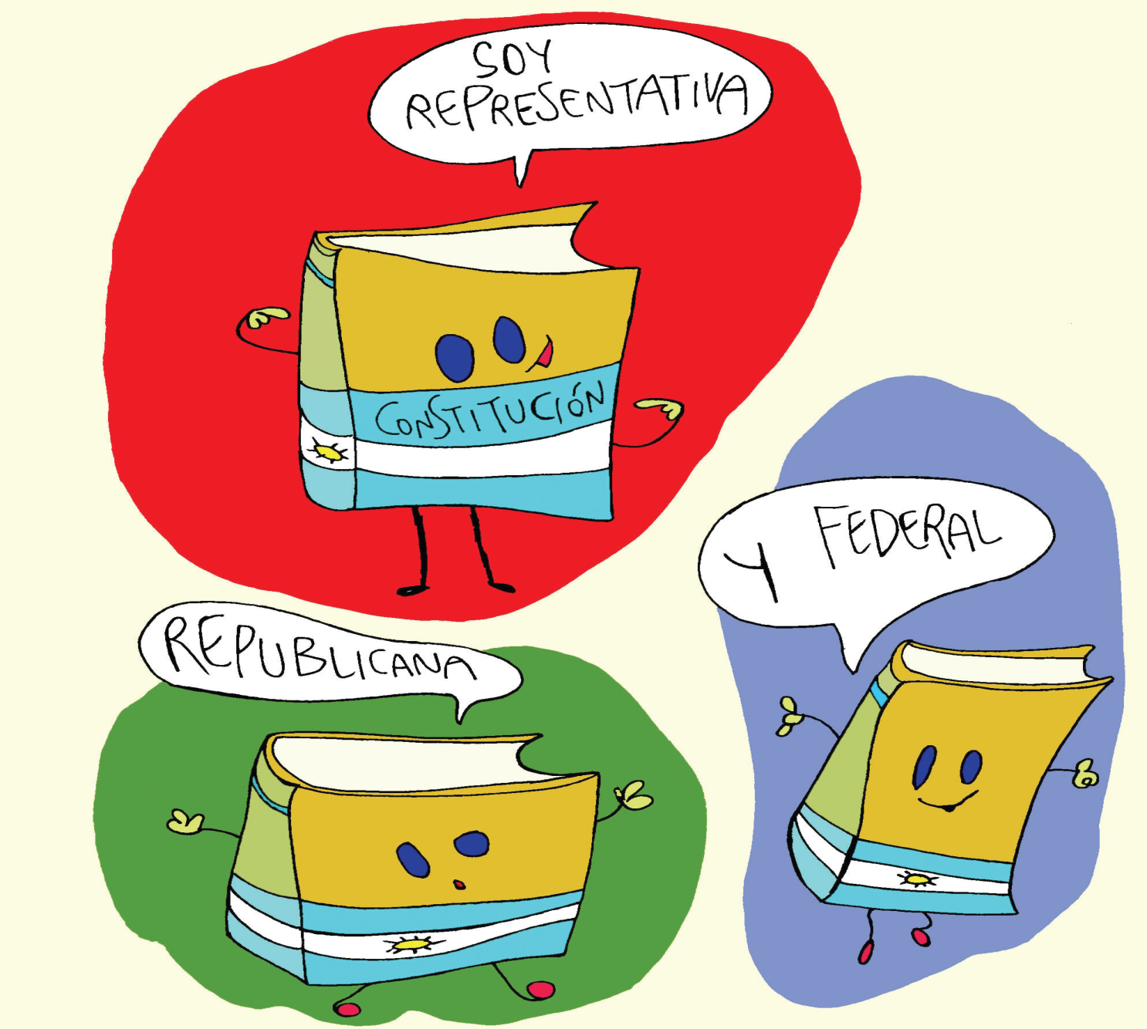
Artículo 1 C.N.
Formas de Estado y formas de Gobierno

Slide 11
POBLACIÓN
Habitantes arts. 14, 18 y 19 C.N.
Nación
Art. 1, 9, 13, 15, 16, 17…
Pueblo preámbulo arts. 22, 40 y 45

Slide 12
Nacionales y extranjeros
Argentinos (nacionales)
Extranjeros

Slide 13
Nativo
Artículo 1 ley 346
caracteres
Por naturalización
Por opción

Slide 14
naturalización
Art. 2
Diferencia con Constitución 1949
Art. 2 inc. 2 a 8 Ley 346
Extranjeros de más de 18 años que residiesen por dos años continuos
Es voluntaria
Se puede acortar el tiempo de residencia

Slide 15
Por opción
Caso: Max Villalonga Nazar
Arts. 1 inc. 2)
Diferencias con la nacionalidad por naturalización

Slide 16

Artículo 20 C.N.

Slide 17

¿LOS EXTRANJEROS PUEDEN VOTAR?

